Slide 1
SOLID

Slide 2
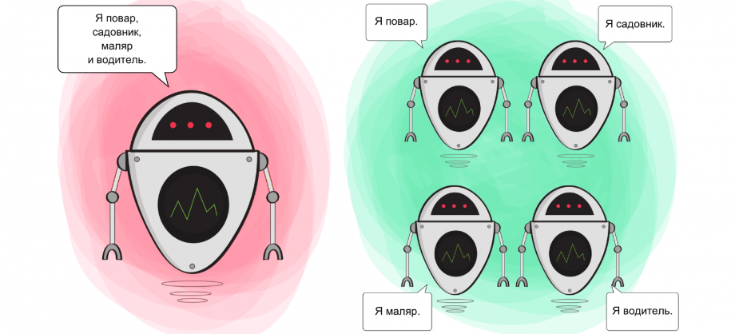
S – Single Responsibility
Принцип єдиної відповідальності

Slide 3
Кожен клас має відповідати лише одну операцію.
Якщо клас відповідає за кілька операцій відразу, ймовірність виникнення багів зростає – вносячи зміни, що стосуються однієї з операцій, ви, самі того не підозрюючи, можете торкнутися й інших.

Slide 4
Призначення
S – Single Responsibility
Принцип служить поділу типів поведінки, завдяки якому помилки, викликані модифікаціями щодо однієї поведінки, не поширювалися інші, які пов'язані з ним типи.
Принцип єдиної відповідальності

Slide 5
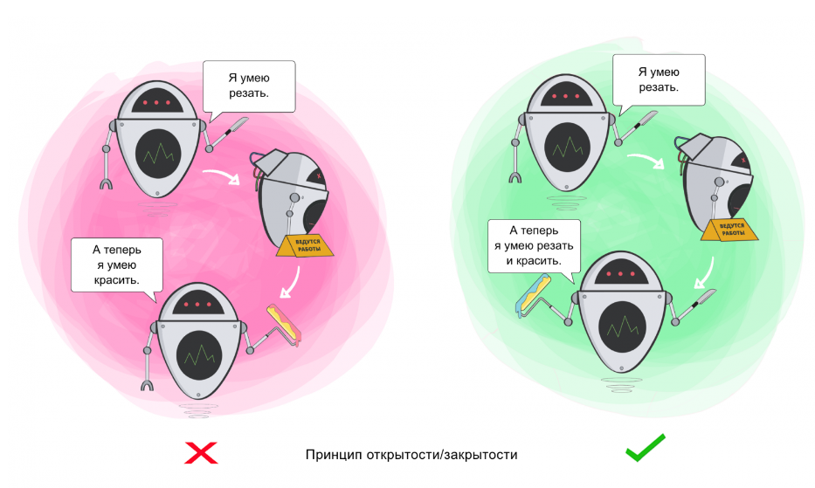
O — Open-Closed
Принцип відкритості-закритості

Slide 6
Програмні сутності мають бути відкритими для розширення, але закритими для модифікації.
Коли ви змінюєте поточну поведінку класу, ці зміни позначаються на всіх системах, які працюють із цим класом. Якщо хочете, щоб клас виконував більше операцій, то ідеальний варіант – не замінювати старі на нові, а додавати нові до існуючих

Slide 7
Призначення
O — Open-Closed
Принцип служить у тому, щоб робити поведінка класу різноманітнішим, не втручаючись у поточні операції, що він виконує. Завдяки цьому ви уникаєте помилок у тих фрагментах коду, де задіяний цей клас.
Принцип відкритості-закритості

Slide 8
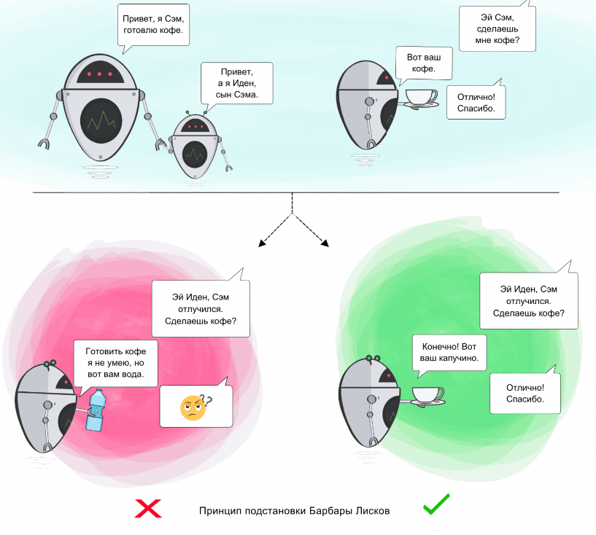
L — Liskov Substitution
Принцип підстановки Барбари Лисків

Slide 9
Якщо П є підтипом Т, будь-які об'єкти типу Т, присутні у програмі, можуть замінюватися об'єктами типу П без негативних наслідків для функціональності програми.
Якщо у вас є клас і ви створюєте на його базі інший клас, вихідний клас стає батьком, а новий його нащадком. Клас-нащадок повинен виконувати такі ж операції, як і клас-батько. Це називається спадковістю.
Необхідно, щоб клас-нащадок був здатний обробляти самі запити, як і батько, і видавати той самий результат. Або результат може відрізнятися, але при цьому ставитися до того ж типу.
На малюнку це показано так: клас-батько подає каву (у будь-яких видах), отже, для класу-нащадка прийнятно подавати капучіно (різновид кави), але неприйнятно подавати воду.
Якщо клас-нащадок не задовольняє цим вимогам, значить, він дуже відрізняється від батька і порушує принцип.

Slide 10
Призначення
L — Liskov Substitution
Принцип служить у тому, щоб забезпечити сталість: клас-батьок і клас-нащадок можуть використовуватися однаковим чином без порушення роботи програми.

Slide 11
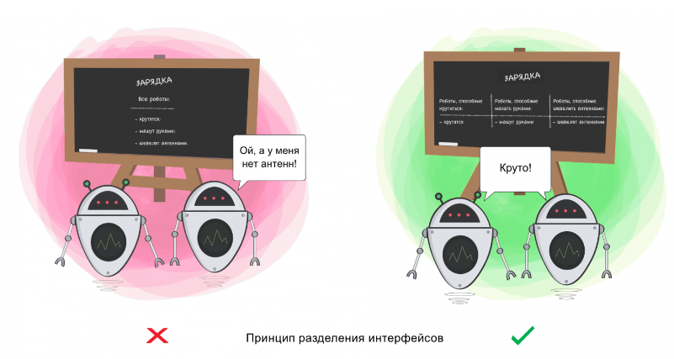
I — Interface Segregation
Принцип разделения интерфейсов

Slide 12
Не слід ставити клієнт у залежність від методів, які не використовує.
Коли класу доводиться робити дії, які не несуть ніякої реальної користі, це виливається в марну витрату ресурсу, а у разі, якщо клас виконувати ці дії не здатний, веде до виникнення багів.
Клас повинен проводити лише ті операції, які необхідні для здійснення його функцій. Всі інші дії слід або видалити зовсім, або перемістити, якщо є можливість, що вони знадобляться іншому класу в майбутньому.

Slide 13
Призначення
I — Interface Segregation
Принцип служить для того, щоб роздробити єдиний набір дій на ряд менших наборів – таким чином, кожен клас робить те, що від нього дійсно вимагається, і нічого більше.
Принцип разделения интерфейсов

Slide 14
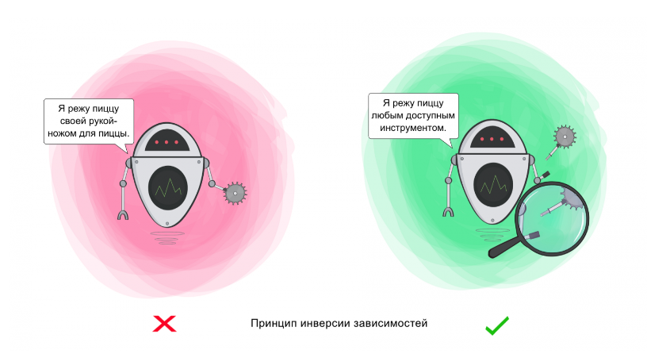
D — Dependency Inversion
Принцип інверсії залежностей

Slide 15
Модулі верхнього рівня повинні залежати від модулів нижнього рівня. І ті, й інші мають залежати від абстракцій. Абстракції не повинні залежати від деталей. Деталі мають залежати від абстракцій.
Коли класу доводиться робити дії, які не несуть ніякої реальної користі, це виливається в марну витрату ресурсу, а у разі, якщо клас виконувати ці дії не здатний, веде до виникнення багів.
Модулі (або класи)верхнього рівня = класи, які виконують операцію за допомогою інструменту Модулі (або класи)нижнього рівня = інструменти, які потрібні для виконання операцій Абстракції – представляють інтерфейс, що з'єднує два класи Деталі = специфічні характеристики роботи інструменту
Згідно з цим принципом, клас не повинен з'єднуватись із інструментом, який застосовує для виконання операції. Натомість він повинен бути з'єднаний з інтерфейсом, який допоможе встановити зв'язок між інструментом та класом. Крім того, принцип говорить, що ні інтерфейс, ні клас, не повинні вникати в специфіку роботи інструменту. Навпаки, цей інструмент повинен відповідати вимогам інтерфейсу.
Клас повинен проводити лише ті операції, які необхідні для здійснення його функцій. Всі інші дії слід або видалити зовсім, або перемістити, якщо є можливість, що вони знадобляться іншому класу в майбутньому.

Slide 16
Призначення
D — Dependency Inversion
Цей принцип служить у тому, щоб усунути залежність класів верхнього рівня від класів нижнього рівня рахунок введення інтерфейсів.
Принцип інверсії залежностей

